Slide 1
«МНОГООБРАЗИЕ
ПТИЦ»

Slide 2
Цели урока:
Образовательная. Сформировать знания о представителях класса Птицы, их многообразии и разнообразии условий их обитания.
Воспитательная. Развивать у учащихся экологическое воспитание.
Развивающая. Через интегрированные моменты урока расширить знания ребят об окружающей среде.

Slide 3
ЗАДАЧИ: - в ходе урока у учащихся должно быть сформировано знания по основным классификациям отрядов и экологическим группам птиц; - углубить знания учащихся об окружающей природе и через них - бережное отношение к ней.

Slide 4
Какие созвездия носят названия птиц?

Slide 5
«Птицу видно по полету».

Slide 6
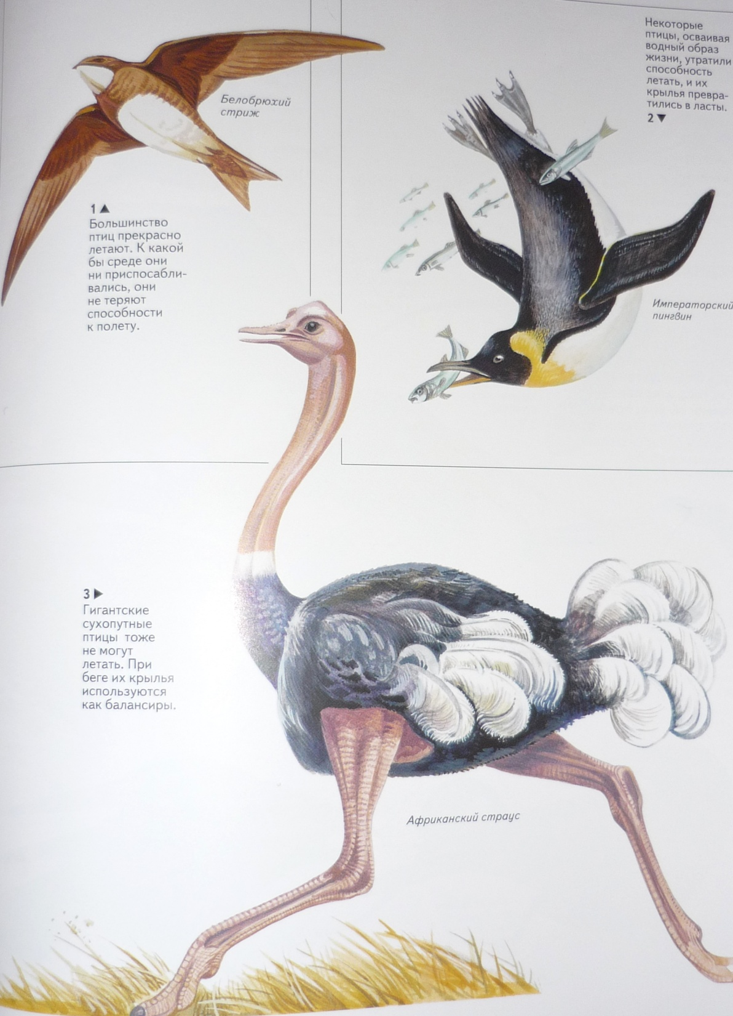
НАДОТРЯДЫ:
ПИНГВИНЫ (или ПЛАВАЮЩИЕ)
БЕСКИЛЕВЫЕ (или БЕГАЮЩИЕ)
КИЛЕВЫЕ (или ЛЕТАЮЩИЕ)

Slide 7
ЭКОЛОГИЧЕСКИЕ ГРУППЫ:
ЛЕСНЫЕ ПТИЦЫ
ХИЩНЫЕ ПТИЦЫ
ПТИЦЫ ОТКРЫТЫХ ПРОСТРАНСТВ
ВОДОПЛАВАЮЩИЕ ПТИЦЫ
ПТИЦЫ БОЛОТ И ПРИБРЕЖНЫХ ЗАРОСЛЕЙ
ПТИЦЫ КУЛЬТУРНЫХ ЛАНДШАФТОВ

Slide 8
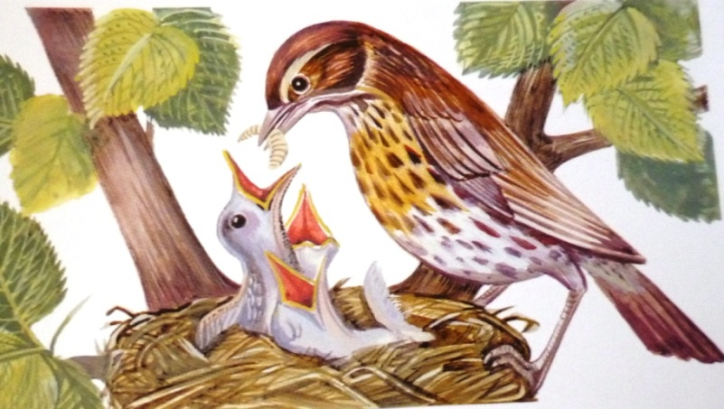
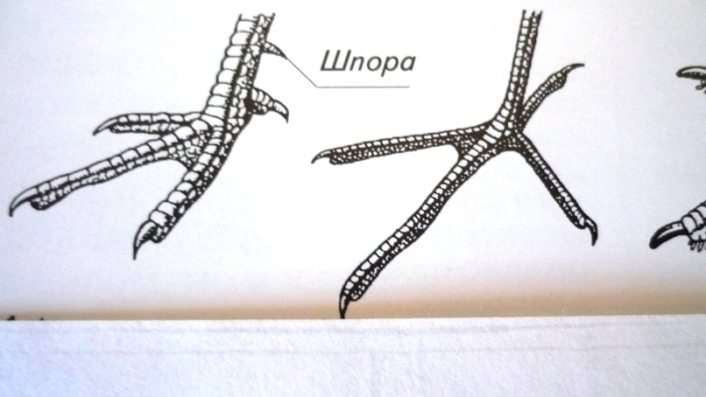

Slide 9
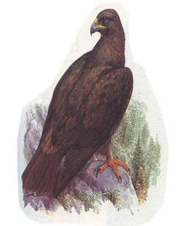
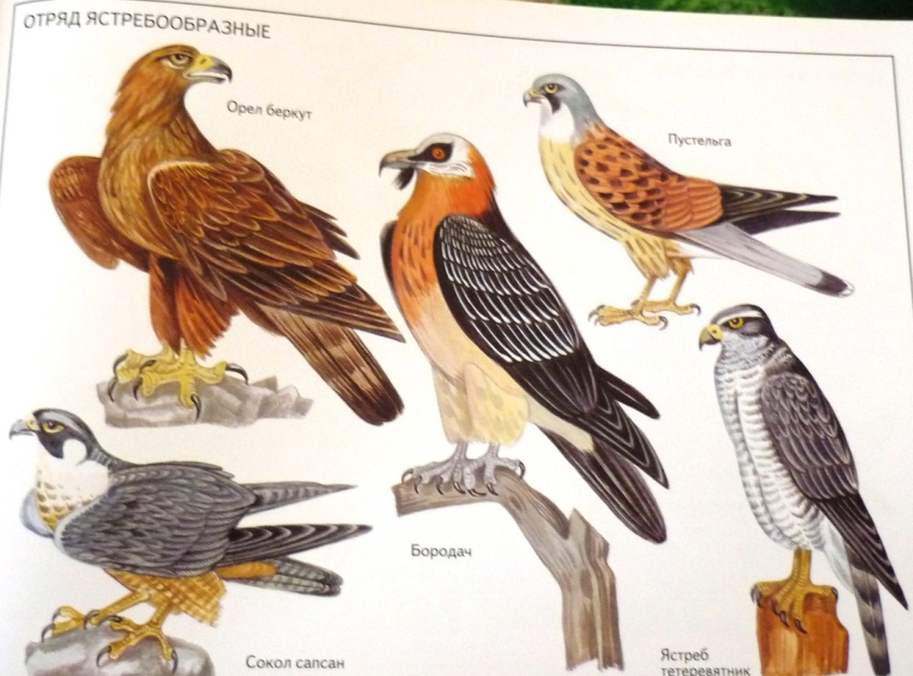
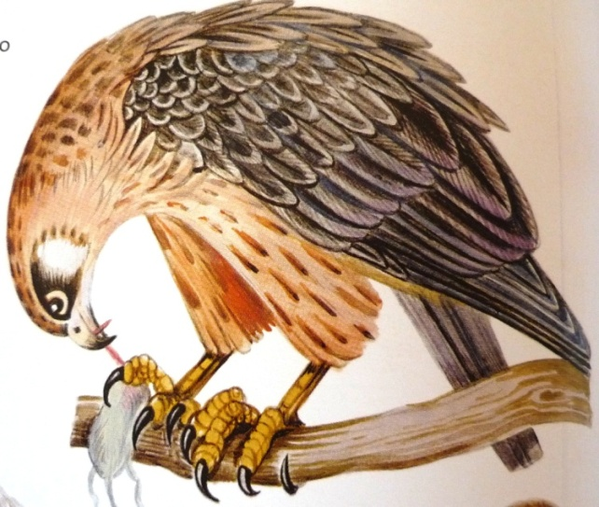
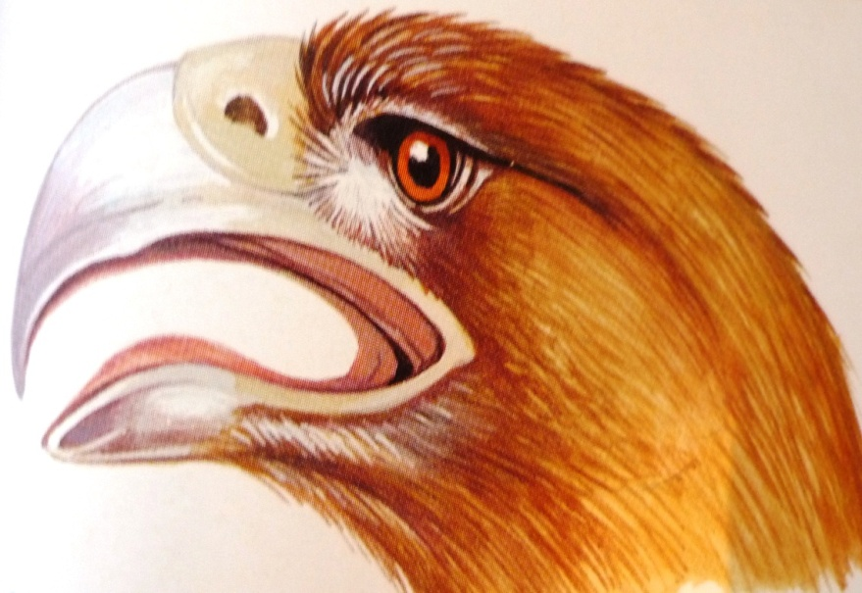

Slide 10
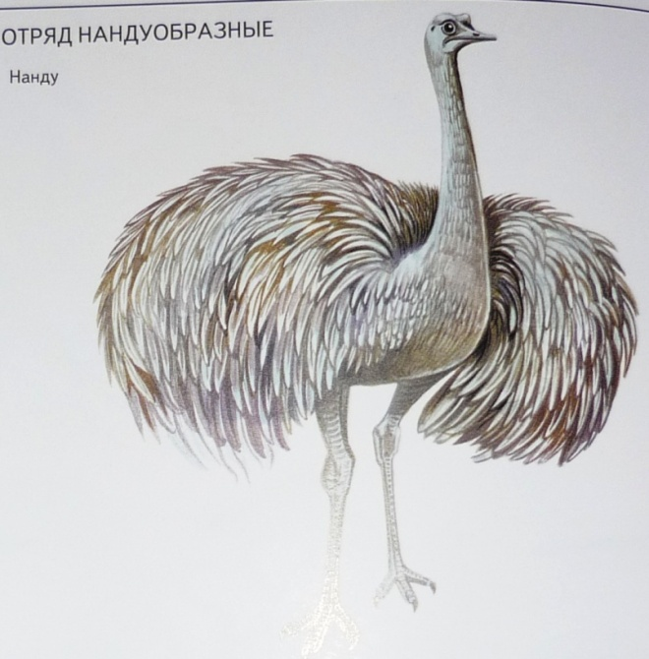
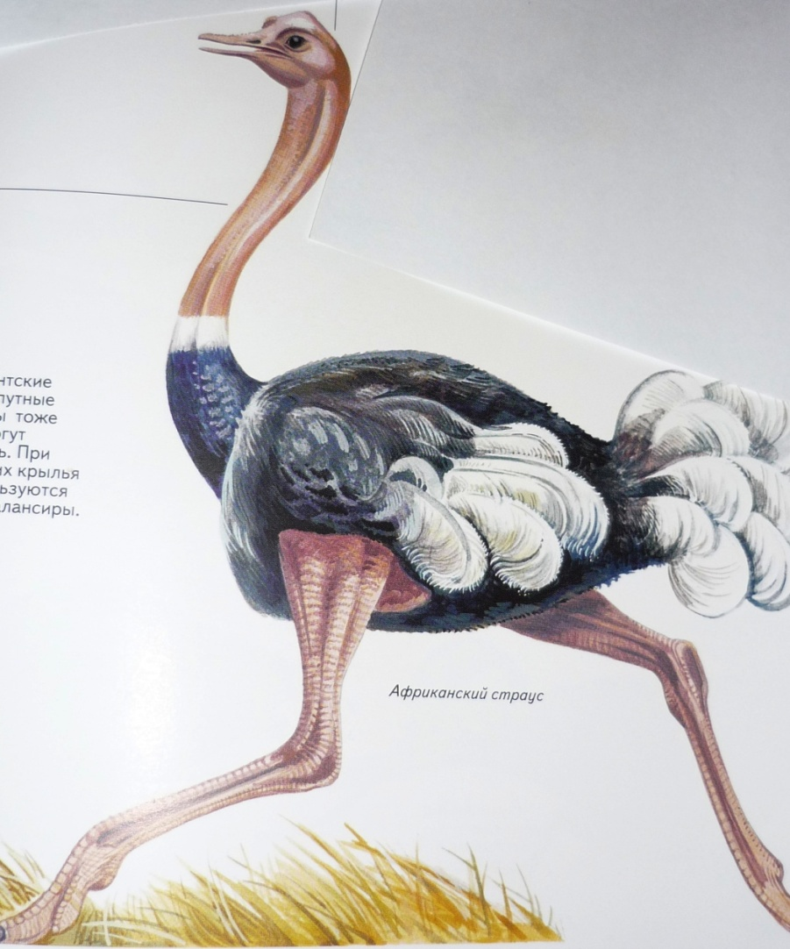

Slide 11
Экологическая группа | Отряд | Хар-ные признаки отряда | Тип развития птенца | Представители
Лесные | Дятлообразные | Ноги короткие , первый и 4-й пальцы обращены назад, клюв прямой долотообразный | Птенцовый | Дятлы, вертишейка, туканы
 | Куриные | Ноги короткие, сильные крылья и широкие, клюв короткий, надклювье слегка загнуто | Выводковый | Тетерева, фазаны, индейки, куропатки
Дневные хищники | Дневные хищники | Ноги с длинными острыми когтями, клюв крючковато изогнут, способны к парящему полету | Птенцовый | Ястреба, соколы, грифы
 | Совы | Голова большая, глаза обращены вперед, оперение около глаз образует лицевые диски | Птенцовый | Филины, совы, сычи
Птицы открытых пространств | Страусообразные | Перья лишены цельных опахал, расположены на теле сплошь, без промежутков, Два-три пальца обращены вперед, на грудине нет киля | Выводковый | Страусы
 | Журавли |  |  | Журавли
 | Дрофы |  |  | Дрофы
Водоплавающие | Гусеобразные | Ноги с плавательной перепонкой отнесены далеко назад, клюв уплощен с поперечными роговыми зубчиками, образующими цедильный аппарат | Выводковый | Гуси, утки, лебеди
 | Пингвины | Крылья видоизменены в ласты, перья лишены опахал, ствол их расширен и уплощен в виде чешуи, расположены на теле сплошь, четыре пальца обращены вперед, три из их соединены плавательнойперепонкой | Выводковый | Пингвины
Птицы болот и прибрежных зарослей | Голенастые | Ноги и шея очень длинные, клюв длинный, прямой, острый | Птенцовый | Цапли, выги, чибисы
Культурных ландшафтов | Воробьинообразные | Строение крыльев и клюва очень разнообразно, на ногах первый палец обращен назад | Птенцовый | Жаворонки, дрозды, синицы, воробьи

Slide 12
По способу питания:
ХИЩНЫЕ
ЗЕРНОЯДНЫЕ
НАСЕКОМОЯДНЫЕ
ПАДАЛЬЩИКИ

Slide 13
Перед вами репродукции картин русских художников, дайте им названия. Что описывает художник?

Slide 14
ЗАДАНИЕ:
В русском народном календаре многие праздники связаны с птицами. Назовите некоторые из них.
17 марта,
7 апреля,
15 мая.

Slide 15
Составь пословицу
Аист на крыше - а нужна ему
зелёная ветка.
Срубили кусты - к тёплой зиме.
Больше птиц - мир в доме.
Увидел грача - прощай певцы.
Увидел скворца - выше урожай
Не нужна соловью
золотая клетка.-весна у крыльца.

Slide 16
ВЫВОДЫ:
Существует неразрывная связь (единство) между живыми организмами (птицами) и условиями их жизни;
Приспособления птиц – результат длительной эволюции их в определенных условиях существования
Приспособления всегда относительны, так как обеспечивают существование птиц только при определенных условиях и стопроцентной выживаемости не гарантируют

Slide 17
РЕФЛЕКСИЯ РАДОСТЬ СКЕПСИС УНЫНИЕ

Slide 18
СПАСИБО ЗА ВНИМАНИЕ!

